Slide 1

โครงการ
การพัฒนาระบบทะเบียนบัณฑิตวิทยาลัย

Slide 2
ผู้รับผิดชอบโครงการ
1. นายพีรพัฒน์ อโศกธรรมรังสี 43010312 4D/2
อาจารย์ที่ปรึกษา
อ. ประสาร ตังติสานนท์
สถานที่ดำเนินงาน
สำนักวิจัยและบริการคอมพิวเตอร์ ห้อง 201

Slide 3
ปัญหาที่เกิดจากระบบในปัจจุบัน
ทุกวันนี้ระบบทะเบียนบัณฑิตวิทยาลัยได้ใช้ระบบคอมพิวเตอร์เพื่อช่วยในการทำงานซึ่งตัวโปรแกรมที่ใช้อยู่นั้นเป็นลักษณะของ Client / Server ซึ่งได้นำส่วนของ Business Logic มาไว้ที่ตัว Client ทำให้เมื่อมีการเปลี่ยนแปลงในส่วนของ Business Logic จะต้องตามไปแก้ไขที่เครื่อง Client ทุกเครื่อง ก่อให้เกิดความไม่สะดวกในการทำงานและการปรับปรุงแก้ไขระบบ

Slide 4
แนวทางการแก้ไข
ในปัจจุบันได้มีการพัฒนาเทคโนโลยีที่เรียกว่า Web Application ซึ่งได้นำส่วนของ Business Logic ออกจากเครื่อง Client มาเก็บไว้ที่ตัว Web Server โดยเครื่อง Client จะทำหน้าที่ในส่วน Presentation Logic เท่านั้น และเครื่อง Client จะเข้ามาใช้งานในส่วนของ Business Logic ผ่านทาง Web Browser ซึ่งทำให้ถ้ามีการแก้ไขในส่วนของ Business Logic ก็แก่ที่ตัว Web Server เท่านั้น

Slide 5
วัตถุประสงค์ของโครงการ
1. เพื่อศึกษาระบบการทำงานของ Web Application
2. เพื่อพัฒนาต้นแบบของระบบทะเบียนในลักษณะของ Web Application
3. เพื่อใช้ในการปรังปรุงระบบทะเบียนจากแบบเดิมมาเป็น Web Application

Slide 6
ผลที่คาดว่าจะได้รับ
1. ได้รับความรู้ในการพัฒนาระบบแบบ Web Application และส่วนอื่นๆที่เกี่ยวข้อง เช่น Database, Web Server
2. ได้ระบบทะเบียนตัวใหม่ที่สามรถนำไปใช้งานได้
3. ได้ตัวต้นแบบของระบบทะเบียนที่สามารถนำไปในการศึกษาเพื่อพัฒนาต่อไป
4. ได้แนวคิดในการพัฒนาระบบทะเบียนในลักษณะของ Web Application เพื่อใช้ในการพัฒนาต่อไป

Slide 7
ทรัพยากรที่ใช้
Hardware
    1. เครื่องคอมพิวเตอร์ 1 เครื่อง
    2. UPS 1 ตัว
Software
    1. Tomcat Web Server
    2. Oracle 9i release 2
    3. J2SDK 1.4.0
    4. TextPad
    5. FOP

Slide 8
แผนการดำเนินงาน
    1. ศึกษาโครงสร้างของบัณฑิตวิทยาลัย
    2. กำหนดขอบเขตการทำงานของโครงการ
    3. ศึกษาเกี่ยวกับเทคโนโลยีที่ใช้
    4. ออกแบบในส่วนของโครงสร้างระบบ
    5. ออกแบบในส่วนของดาต้าเบส
    6. พัฒนา ทดสอบ และ แก้ไขตัวโปรแกรมให้สมบูรณ์
    7. สรุปการทำงานและประเมินผลโครงงาน

Slide 9
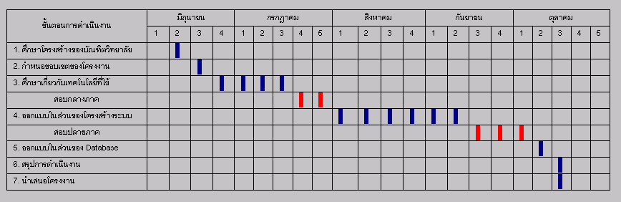
แผนงานในเทอม 1

Slide 10
ขอบเขตการทำงานของโครงงาน
ส่วนข้อมูลนักศึกษา
    1. บันทึกข้อมูลนักศึกษา เช่น ปีที่เข้า, อาจารย์ที่ปรึกษา, การได้รับทุนยกเว้นต่างๆ
    2. บันทึกสถานะบางอย่างของนักศึกษา
      ยังไม่คืนหนังสือ
      ยังไม่คืนอุปกรณ์
      ฯ ล ฯ

Slide 11
ขอบเขตการทำงานของโครงงาน
ส่วนการลงทะเบียนเรียน
    1. บันทึกข้อมูลที่เปิดสอน
    2. บันทึกเงินค่าลงทะเบียนและค่าใช้จ่ายอื่นๆ
    3. การรับลงทะเบียน, เพิ่ม, เปลี่ยน, ถอน วิชาเรียน
    4. การยกเลิกการลงทะเบียน
    5. การพิมพ์รายงานต่างๆ เกี่ยวกับการลงทะเบียน
      รายงานสรุปการลงทะเบียน
      รายงานสรุปจำนวนนักศึกษาลงทะเบียนรายวิชา
      รายงานรายชื่อนักศึกษารายวิชาสำหรับอาจารย์เพื่อป้อนคะแนน

Slide 12
ขอบเขตการทำงานของโครงงาน
การประมวลผลการศึกษา
    1. บันทึกผลการศึกษา
    2. ประมวลผลการศึกษาของนักศึกษาแต่ละคน ( GPS, GPA )
    3. จัดทำใบรายงานผลการศึกษาประจำเทอมให้นักศึกษา
    4. จัดพิมพ์ใบทรานสคริปต์

Slide 13
การศึกษาเทคโนโลยีที่จะนำมาใช้
WEB – Based Application Architecture
ระบบ three – tier ถูกพัฒนาขึ้นเพื่อแก้ไขปัญหาของระบบ two – tier โดยแยกโปรแกรม presentation logic ออกจากส่วนของ business – logic และให้โปรแกรมในส่วนของ business – logic ทำงานอยู่บนเครื่อง middle – tier server ส่วนโปรแกรม presentation – logic อยู่บนเครื่อง client โปรแกรม client แบบนี้จึงมีขนาดเล็กลง เรียกว่า thin – client เครื่องที่เป็น client จะทำการติดต่อกับเครื่องที่เป็น middle – tier server ผ่านทาง network โดยเครื่องที่เป็น middle – tier server ควรเป็นเครื่องที่มีประสิทธิภาพสูง เพราะต้องรับงานของหลายๆ client ซึ่งจะทำงานได้ดีกว่า PC หลายๆ ตัว เพราะการควบคุมเกี่ยวกับการติดต่อกับ database จะทำได้ง่ายกว่า อีกทั้งปรกติเรานิยมให้ middle – tier server อยู่ใกล้กับ database server หรือแม้แต่เป็นเครื่องเดียวกัน เพื่อให้การติดต่อกับ database ทำได้เร็ว ในระบบแบบนี้ business – logic อยู่ที่ middle – tier server เพียงที่เดียว การแก้ไข ดัดแปลง จึงทำเพียงที่เครื่องเดียว และสามารถควบคุมการเข้าใช้งานได้ง่ายกว่า
ระบบ web - based นี้จะคล้ายกับระบบ three – tier เพียงแต่ทำให้ presentation logic เป็นหน้าที่ของ browser และใช้ HTTP protocol ในการติดต่อกับ web server โดยมีลักษณะดังรูป

Slide 14
การศึกษาเทคโนโลยีที่จะนำมาใช้
Client
Middle – tier Server
Database Server
browser
request
JSP
SQL
response
DBMS
Servlet
JDBC
browser
request
result
response
Bean
Storage

Slide 15
การศึกษาเทคโนโลยีที่จะนำมาใช้
JSP
JSP ย่อมาจาก Java Server Pages เทคโนโลยีที่คิดค้นโดยบริษัท Sun Microsystems โดยพัฒนาบนพื้นฐานภาษาจาวาเพื่อเพิ่มประสิทธิภาพให้หน้าเว็บเพจมีความยืดหยุ่นสูงขึ้น โครงสร้างของ JSP เป็นลักษณะของแท็กชนิดพิเศษที่แทรกเข้าไปในเอกสาร HTML โดยแท็กเหล่านี้จะถูกประมวลผลก่อนที่ Web Server เท่านั้น และจะนำผลการทำงานมาแสดงที่ Web Browser

Slide 16
การศึกษาเทคโนโลยีที่จะนำมาใช้
ข้อดีของการใช้ JSP
1. Write Once Run Anywhere การทำงานได้ในหลายระบบปฏิบัติการ
2. Component Reusable ด้วยความสามารถในการนำ Java Bean มาใช้ ซึ่งมีลักษณะเป็นคอมโพเน็นต์ ทำให้คอมโพเน็นต์เหล่านี้สามารถนำกลับมาใช้ได้ใหม่
3. JAVA Extension มันพัฒนาบนพื้นฐานของจาวาทำให้มีคุณสมบัติของจาวา เช่น การโปรแกรมเชิงวัตถุ, Multithreding, ฯลฯ
4. Separation of Dynamic and Static Content การแยกจากกันในส่วนที่เป็นไดนามิกกับส่วนที่เป็นสแตติกทำให้ง่ายต่อการพัฒนาและดูแล

Slide 17
การศึกษาเทคโนโลยีที่จะนำมาใช้
ชนิดของ JDBC ที่ใช้
JDBC thin client-side driver :
JDBC แบบนี้ เป็น JDBC type 4 Driver จะติดต่อกับ Oracle Database ได้จากที่ Java จะทำการ emulates Oracle SQL*Net Net8 และ TTC adapters โดยใช้ วิธีการของ TCP/IP based Java Socket เพื่อติดต่อกับ Oracle Database โดยตรง
JDBC thin Driver ไม่จำเป็นต้องอาศัยการติดตั้ง Oracle Client Software แต่ต้องมีการ Configured TCP/IP Listener ที่ฝั่ง Server ก่อน เนื่องจากทุกอย่างถูกเขียนด้วย Java JDBC thin Driver จึงไม่ขึ้นกับ Platform (platform-independent)ระบบที่จะใช้งาน JDBC Thin Driver ได้นั้นจะต้องมีการติดตั้ง
1. TCP/IP listener ที่กำลังทำงานอยู่ที่เครื่อง Database Server
2. Class library classes12.zip
3. Set classpath ไปที่ classee12.zip

Slide 18
การศึกษาเทคโนโลยีที่จะนำมาใช้
เวอร์ชั่นของ J2SDK
ใช้ J2SDK เวอร์ชั่น 1.4.0
ชนิดของ Web Server
ใช้ Tomcat เนื่องจากเป็น freeware และสามารถทำงานกับเอกสาร JSP ได้ และจากการทดลองใช้งานพบว่ามีเสถียรภาพดี
ชนิดของ DBMS
ใช้ oracle 9I release 2 เนื่องจากเป็น DBMS ที่มีประสิทธิภาพสูงเหมาะกับงานขนาดใหญ่อย่างระบบทะเบียน

Slide 19
การศึกษาเทคโนโลยีที่จะนำมาใช้
การออกรายงานต่างๆจะใช้เทคโนโลยี FOP ( Formatting Objects Processor ) โดยมันเป็น Java Application ที่จะอ่าน formatting object (FO) tree และแปลงเป็น output ที่ต้องการ ( PDF ) ซึ่งใช้ input เป็น XSL -FO ซึ่งมันสามารถแปลงมาจาก XML โดยใช้ XSLT transformation

Slide 20
การศึกษาเทคโนโลยีที่จะนำมาใช้
ลักษณะเด่นของ FOP
1. Compliance อยู่บนมาตรฐาน W3C XSL-FO 1.0 STANDARD
2. Output Target เลือกได้ว่าให้ออกไปที่ไหน
3. PDF encryption ซึ่งทำให้สามารถป้องกันการแก้ไขรายงานได้
4. Graphics สนับสนุนกราฟฟิกเช่น BMP, JPEG, SVG, ฯลฯ

Slide 21
โครงสร้างของระบบทะเบียน

Slide 22
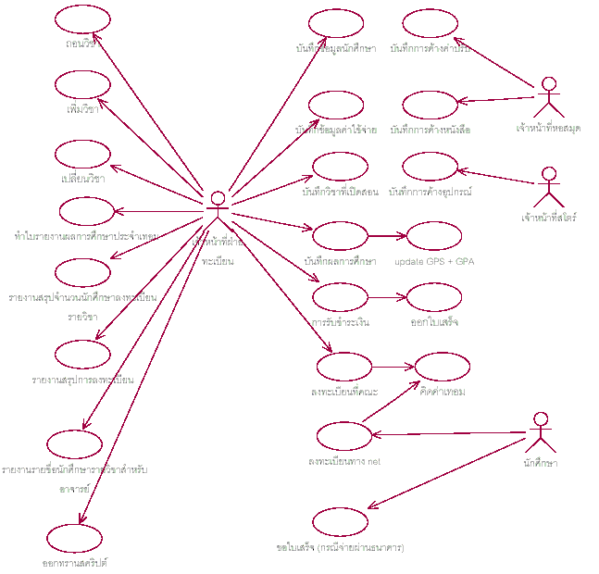

Slide 23
การลงทะเบียน
State Diagram
Sequence Diagram
Collaboration Diagram

Slide 24
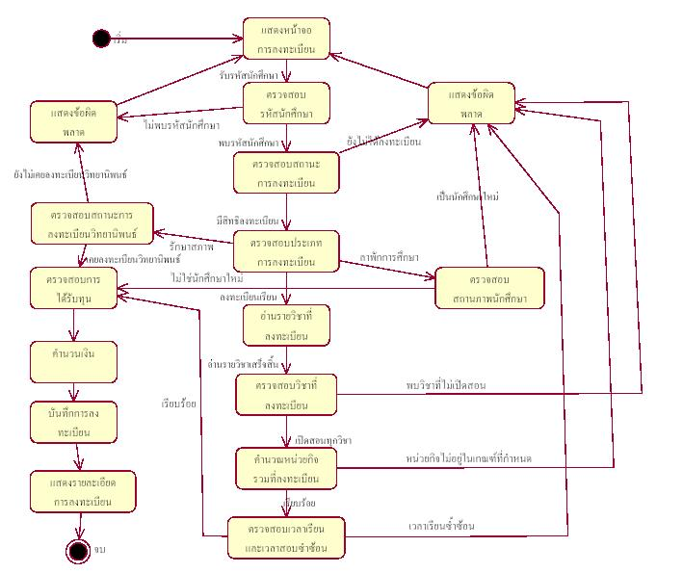

Slide 25
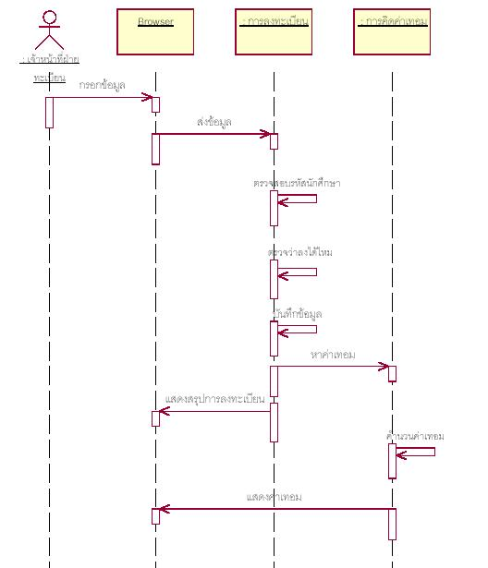

Slide 26
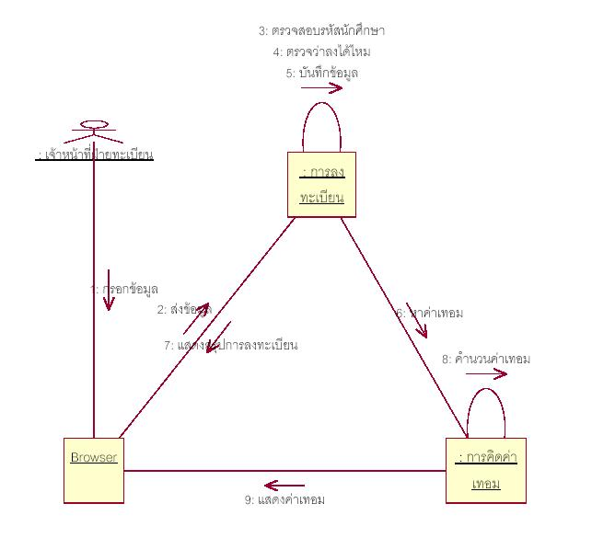

Slide 27
การเพิ่มวิชาเรียน
State Diagram
Sequence Diagram
Collaboration Diagram

Slide 28
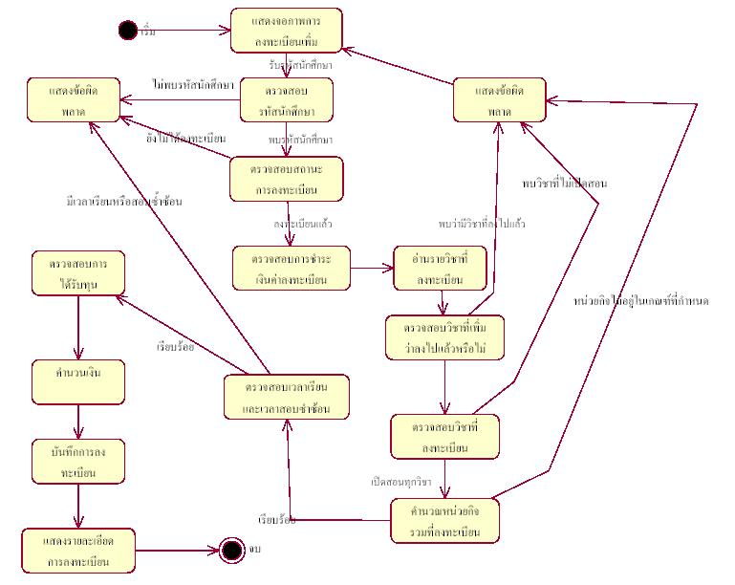

Slide 29
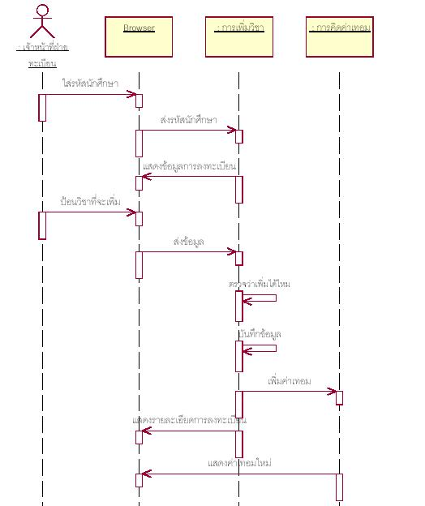

Slide 30
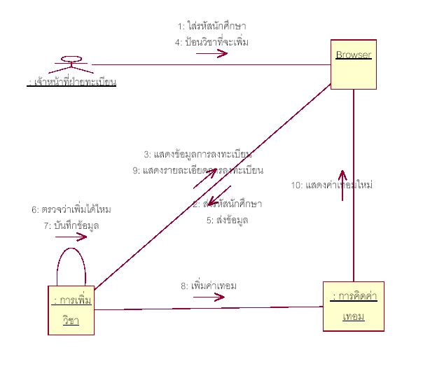

Slide 31
การเปลี่ยนรายวิชา
State Diagram
Sequence Diagram
Collaboration Diagram

Slide 32
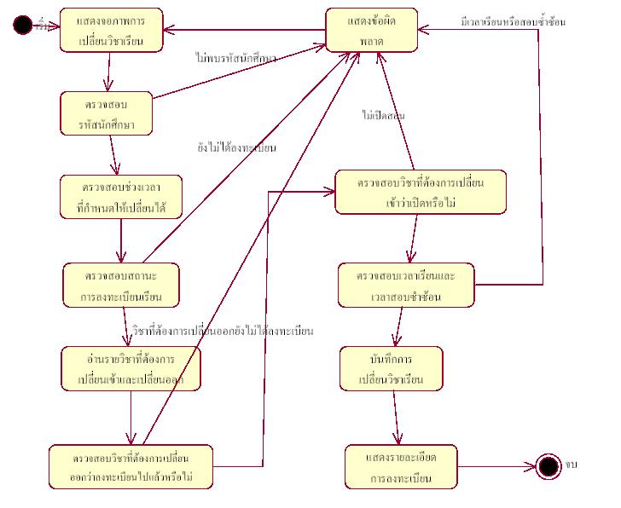

Slide 33
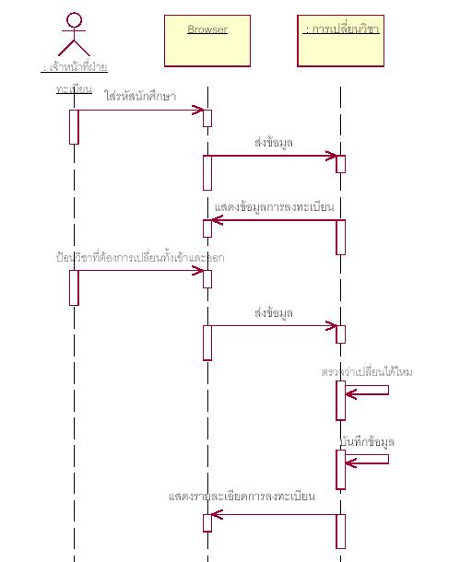

Slide 34
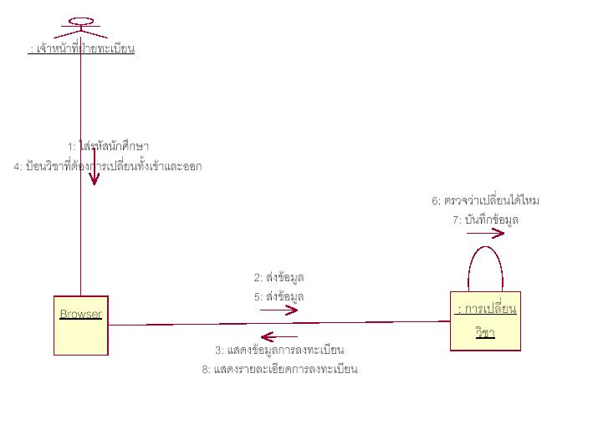

Slide 35
การถอนวิชาเรียน
State Diagram
Sequence Diagram
Collaboration Diagram

Slide 36
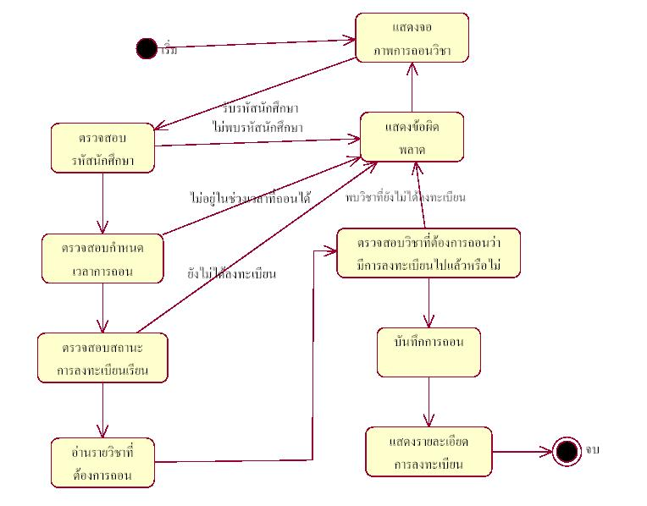

Slide 37
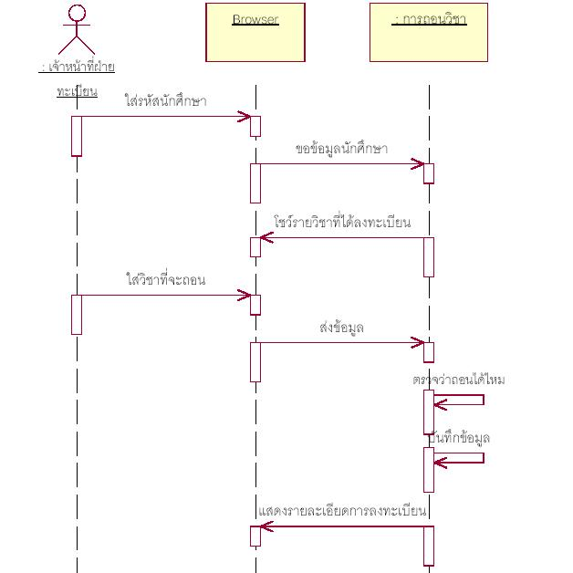

Slide 38
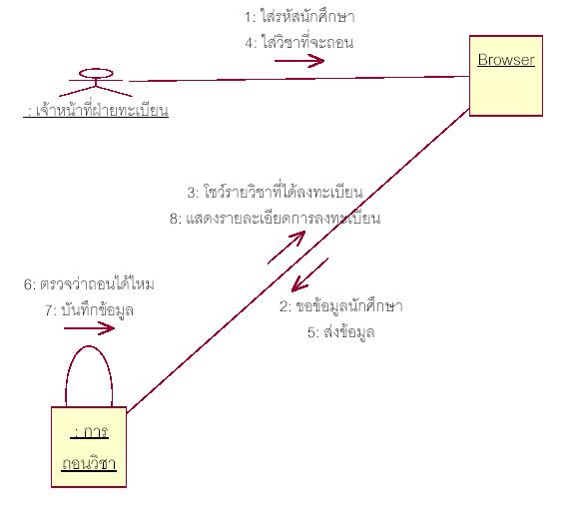

Slide 39
การชำระเงิน
State Diagram
Sequence Diagram
Collaboration Diagram

Slide 40
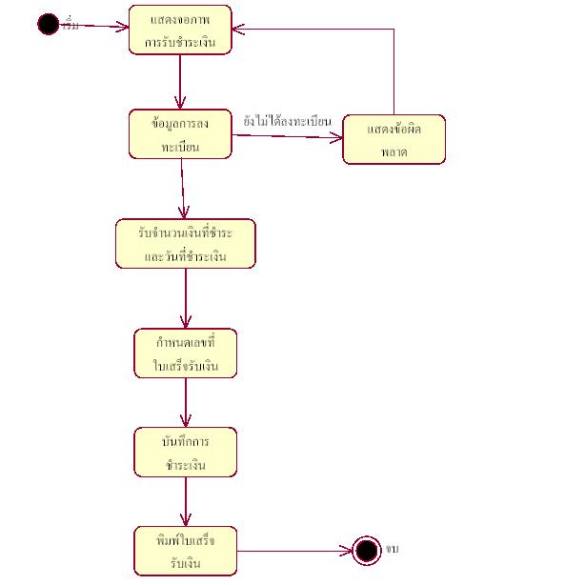

Slide 41
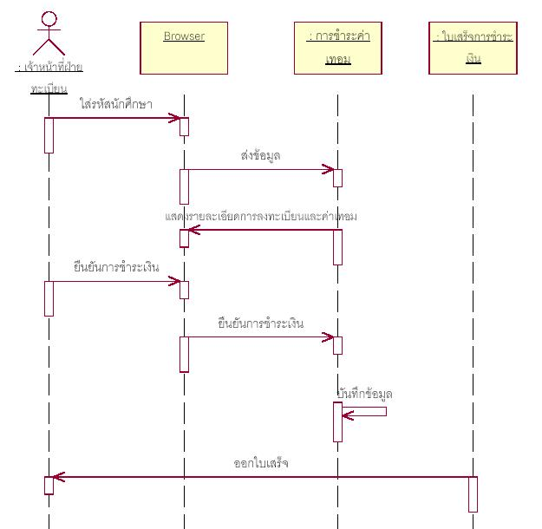

Slide 42
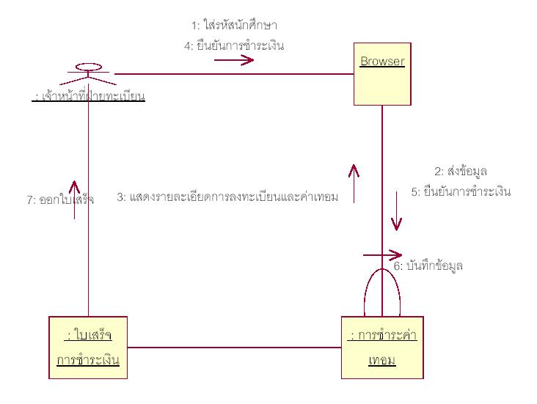

Slide 43
DATABASE
จากการศึกษาลักษณะโครงสร้างของ database ที่ใช้อยู่ในปัจจุบันนั้นมีการออกแบบที่เกิดความซ้ำซ้อนของข้อมูลขึ้น ซึ่งเกิดจากการที่ไม่ได้ทำการ normalization โดยขณะนี้กำลังอยู่ในขั้นตอนการทำ data dictionary เพื่อนำมาใช้ในการปรับปรุงโครงสร้างของ database

Slide 44
ปัญหาที่พบ
- ในปัจจุบันไม่มีการจัดทำ Data Dictionary ของ Database ซึ่งข้อมูลแต่ละส่วนก็จะมีเพียงเจ้าหน้าที่ที่รับผิดชอบที่รู้รายละเอียด
- เวลาว่างของผมกับเจ้าหน้าที่ไม่ค่อยตรงกันทำให้ลำบากในการหาข้อมูลที่เกี่ยวกับระบบทะเบียนเพื่อใช้ในการออกแบบตัวโปรแกรม

Slide 45
แนวทางการแก้ไข
- ใช้เวลาว่างช่วงปิดเทอมในการหาข้อมูลจากเจ้าหน้าที่ที่เกี่ยวข้องเพื่อจัดทำ Data Dictionary ของ Database

Slide 46
แผนงานในเทอมหน้า

Slide 47
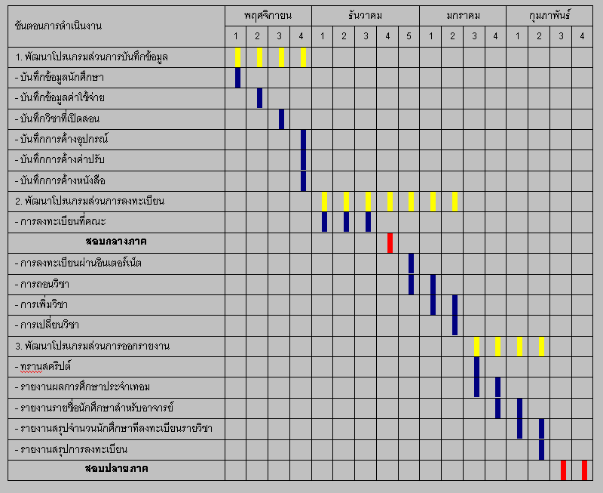

Slide 48
สรุป
เนื่องจากระบบทะเบียนของบัณฑิตวิทยาลัยมีขนาดใหญ่ จึงได้ทำการจำกัดขอบเขตของการทำงานที่จะทำเท่าที่ได้มีการนำเสนอไป

